Slide 1

자바 웹 프로젝트 : 쇼핑몰 구현

Slide 2
CONTENTS
01
02
03
04
05
06
07
프로젝트 소개
개발환경
팀원 소개
프로젝트 일정
ER 다이어그램 & 유스케이스
주요기능
화면 구현

Slide 3
00. 프로젝트 목적
전체 프로젝트 진행에 대한 개발 프로세스를 이해하는데 목적이 있다.
오류 발생 시 대처에 대한 기술을 습득 하는데 목적이 있다.
개발 진행 시 작성하는 백데이터에 대한 중요성을 알고 작성하는 방법을 익힌다.
협업 시 사용되는 Git Tool에 대한 이해와 사용법에 대해 익힌다.
프로젝트 진행 시 팀원간 R&R을 설정하고 결과를 도출해 본다.
웹 프로그램의 기본인 CRUD 시스템을 실무에 가깝게 구체적으로 구현해보기 위해 프로젝트를 진행

Slide 4
01. 프로젝트 소개
기획의도
시장동향 및 분석
프로젝트 이점

Slide 5
01. 프로젝트 소개
기획의도
시장분석
이점
다양한 비대면 온라인 쇼핑몰이 생겨나면서 오프라인매장들을 가진 회사들의 판로가 막히고 있음
또한 제품 배송물량이 증가하며 배송업체의 노동강도 및 근로자 권리 주장으로 인해 물류 배송비는 더욱 증가될 것으로 보임
이에 해당 프로젝트 진행을 하며 새로운 대안을 제시하고자 함

Slide 6
01. 프로젝트 소개
기획의도
시장분석
이점
시장 동향
현재 오프라인 판매 업자들이 비대면, 온라인판매를 위해 쇼핑몰 플랫폼을 찾고 있음
관련 배송 문제로 인한 문제들이 사회적으로 대두되고 있다.

Slide 7
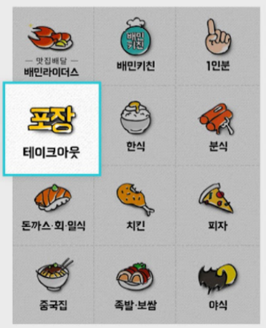

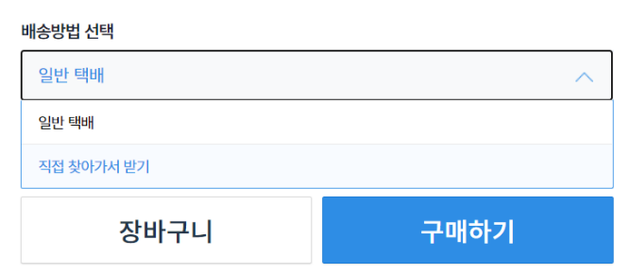
01. 프로젝트 소개
기획의도
시장분석
이점
시장 분석
현재 국내 최대 배달 어플리케이션인 B업체에서 제품 직접 받기 서비스가 제공되고 있음
C, N, K, G에서도 업체 발송 위치를 제공하고 바로 받기 서비스를 제공할 수 있도록 하고 있으나 제품 검색 시 관련 업체 위치 별 검색은 제공되고 있지 않음

Slide 8
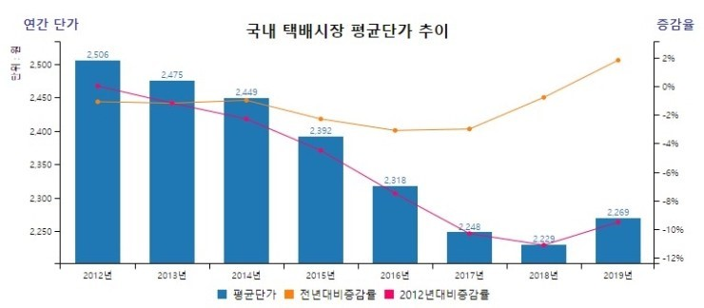
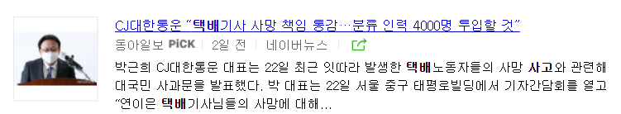
01. 프로젝트 소개
기획의도
시장분석
이점
다른 사이트에서 고객이 찾는 제품을 거리 별 오프라인매장을 검색해 구매할 수 있는 서비스를 제공해 배송, 불량으로 인한 제품 문제를 해소할 수 있음
택배 배송비 절감을 통해 판매자 이익이 보장되고 소비자 혜택이 증가 가능
현재 사회적으로 이슈화 되고 있는 택배로 인한 문제점들에 대한 대안이 될 수 있음

Slide 9
02. 개발 환경
프론트 엔드
백 엔드

Slide 10



02. 개발 환경
프론트
백

Slide 11





02. 개발 환경
프론트
백

Slide 12
03. 팀원 소개
팀원 소개 및 업무분담

Slide 13
03. 팀원 소개
김동희 / 팀장
김진석
방호상
서태민
송오종
이수진

Slide 14
04. 프로젝트 일정
프로젝트 타임라인

Slide 15
PROJECT TIMELINE 2020년 10-11월
Week | 1 | 2 | 3 | 4 | 5
기획 회의
데이터베이스 구축
역할 분담 및 작업
시스템 통합
마무리 및 ppt 작성

Slide 16
05. ER 다이어그램 & 유스케이스
ER 다이어그램
유스케이스

Slide 17
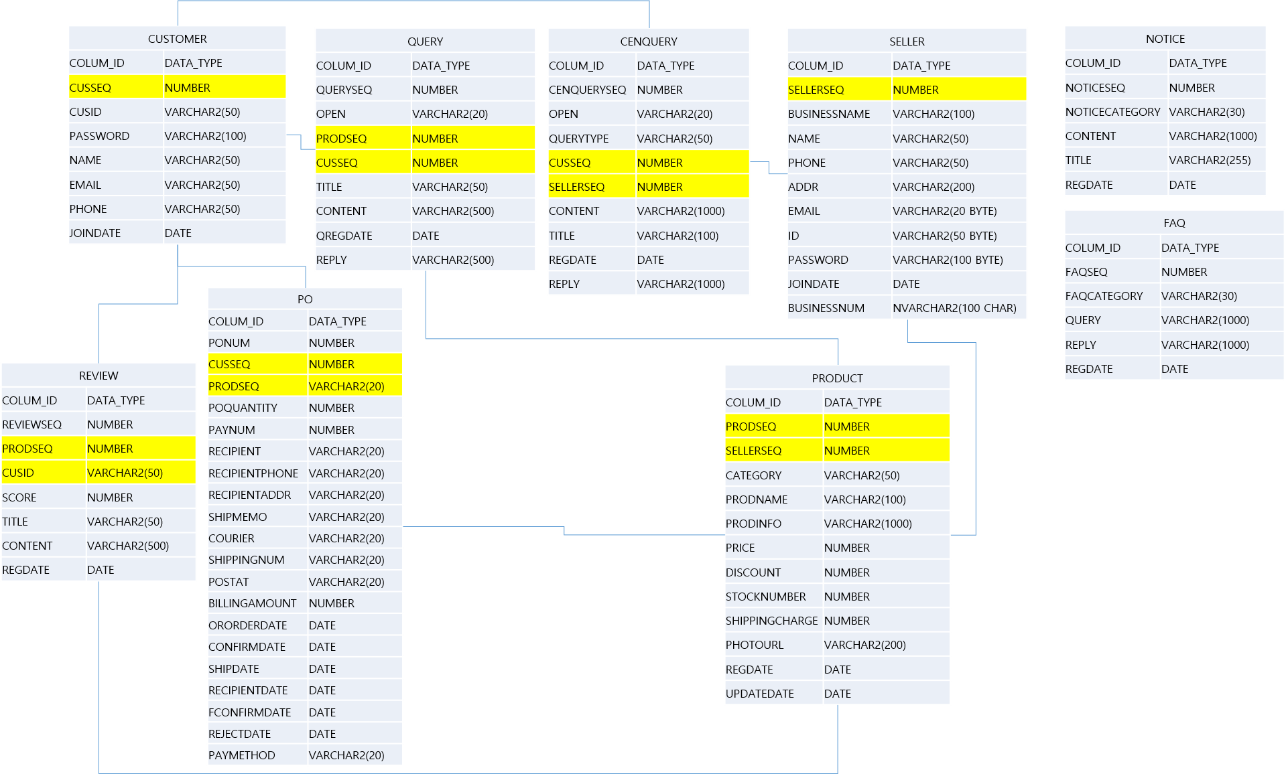
05. ER다이어그램 & 유스케이스
ER
다이어그램
유스케이스

Slide 18
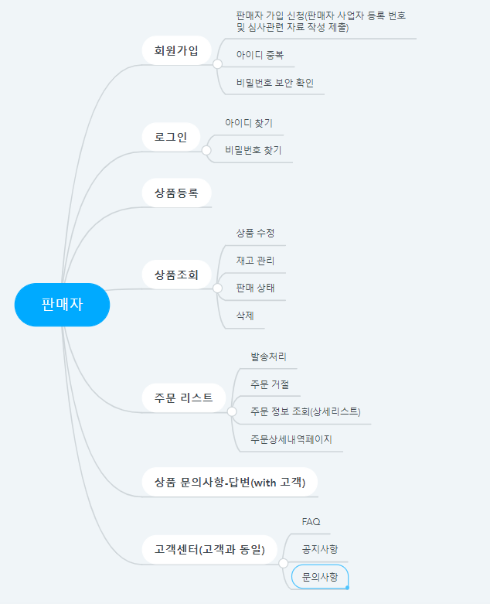
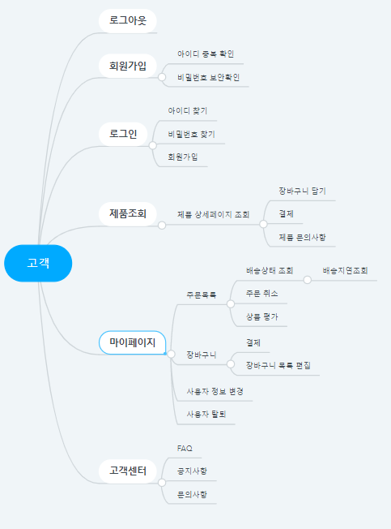
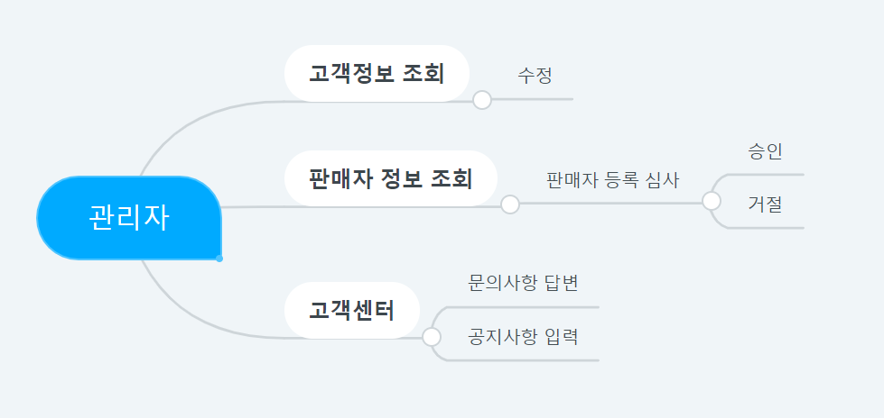
05. ER다이어그램 & 유스케이스
ER
다이어그램
유스케이스

Slide 19
소스코드
깃허브 주소
https://github.com/dong8788/webProject
카카오 오븐 주소
https://ovenapp.io/view/icwbXCsTYIuS2oojKbc5h7noZnMbNDtX/Bq89k

Slide 20
06. 주요 기능
구성도

Slide 21
06. 주요 기능
회원
로그인
회원가입
아이디/비밀번호 찾기
이메일 본인인증
마이페이지
상품
상품 등록/수정/삭제
리뷰/문의
재고관리
주문 확인/거절
주문 상세내역
고객센터
공지사항
FAQ
문의
주문
장바구니
주문 목록
주문 취소
결제
관리자
고객/판매자 정보 조회
판매자 등록 심사
고객센터 문의 답변

Slide 22
07. 화면 구현
메인화면 – 회원가입, 로그인
판매자
구매자
마이페이지
상품
고객센터

Slide 23
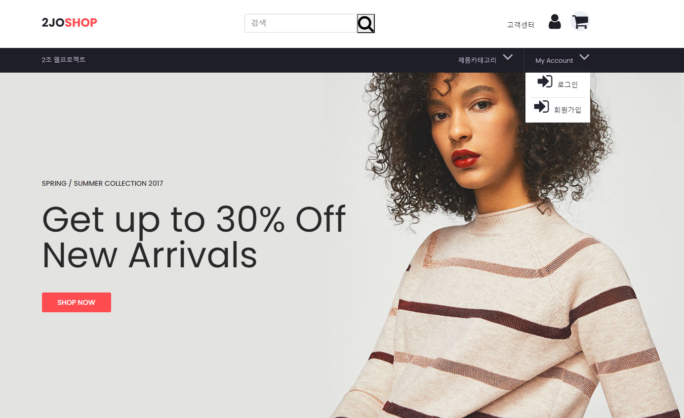
07. 화면구현
메인화면
판매자
구매자
마이페이지
상품
고객센터
메인 화면

Slide 24
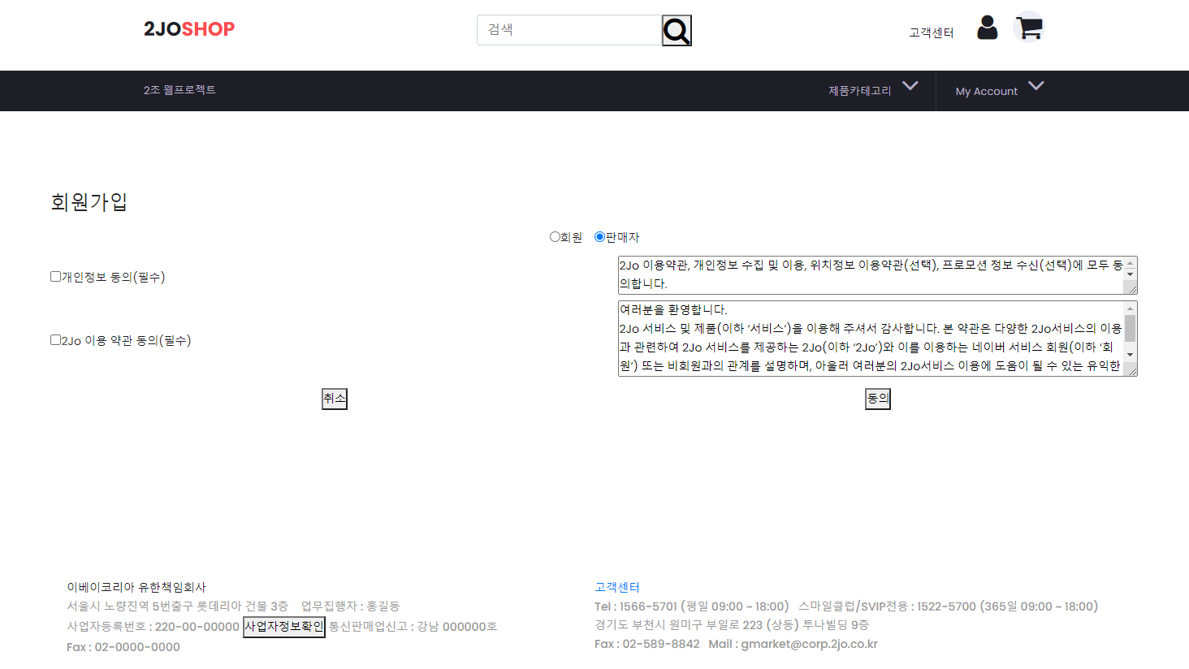
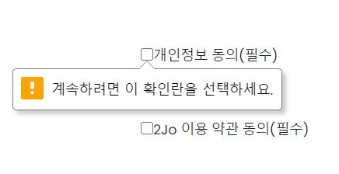
07. 화면구현
메인화면
판매자
구매자
마이페이지
상품
고객센터
회원가입
미 체크시 경고알림

Slide 25
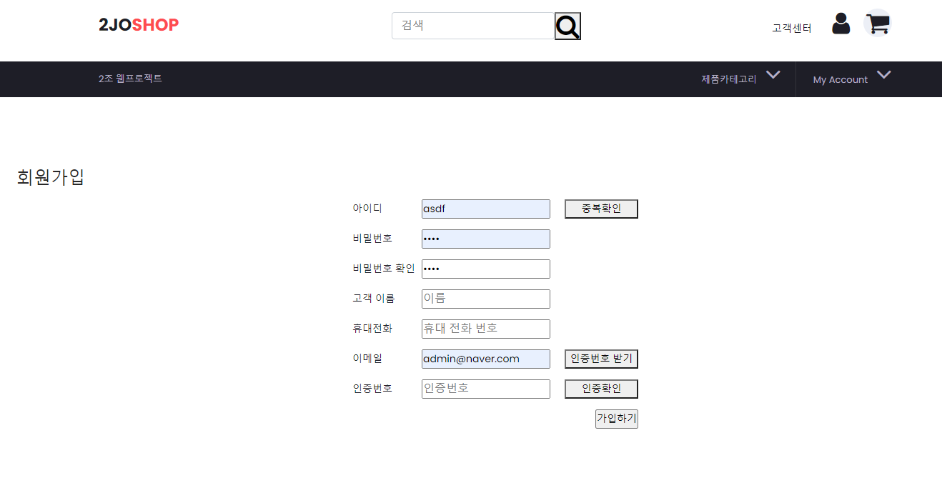
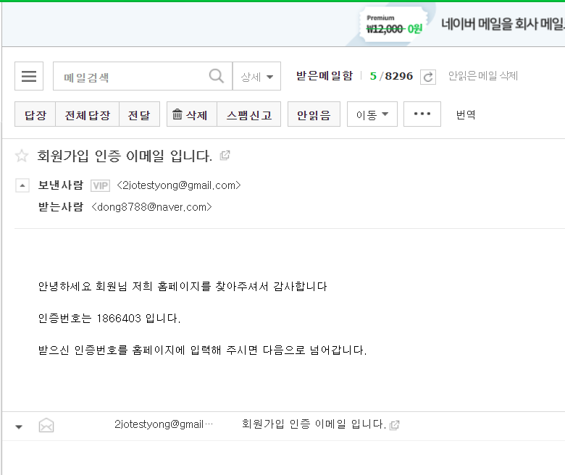
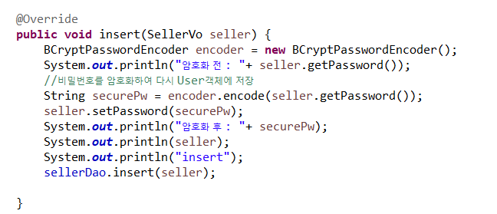
07. 화면구현
메인화면
판매자
구매자
마이페이지
상품
고객센터
회원가입
(구매자)
← 비밀번호는 암호화 되어 DB에 저장됨 ▼
회원가입 인증 메일

Slide 26
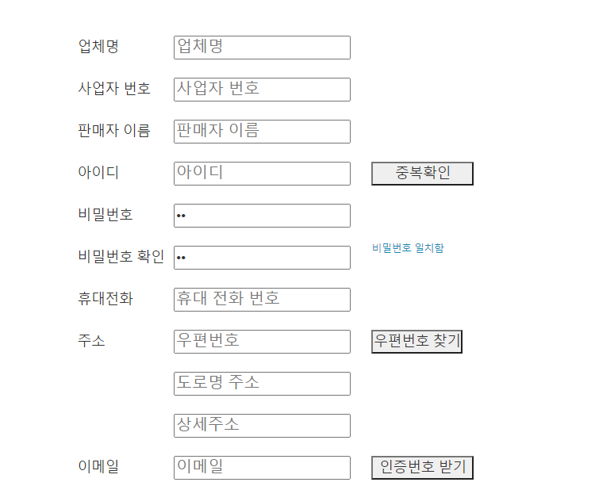
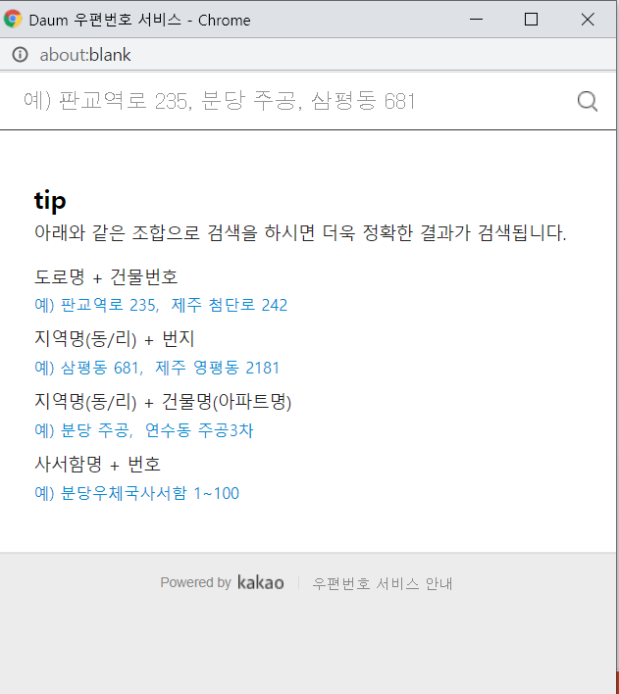
07. 화면구현
메인화면
판매자
구매자
마이페이지
상품
고객센터
회원가입
(판매자)
← 비밀번호 일치 확인 기능(Jquery)

Slide 27
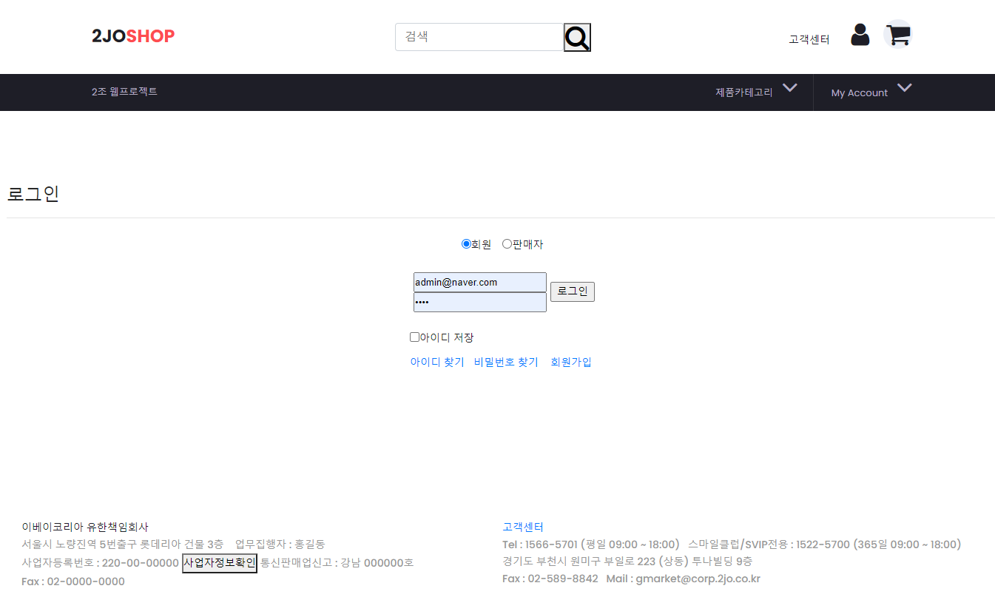
07. 화면구현
메인화면
판매자
구매자
마이페이지
상품
고객센터
로그인

Slide 28
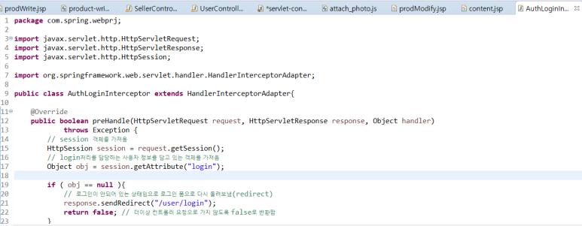
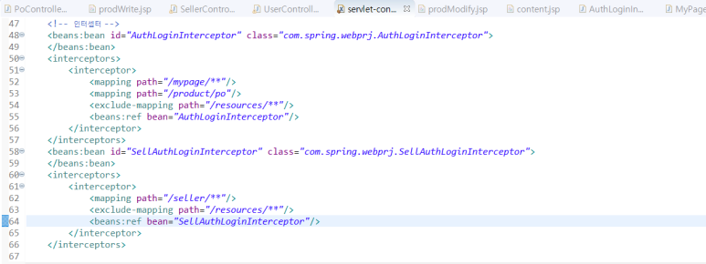
07. 화면구현
메인화면
판매자
구매자
마이페이지
상품
고객센터
로그인(인터셉터 적용)
servlet-context.xml

Slide 29
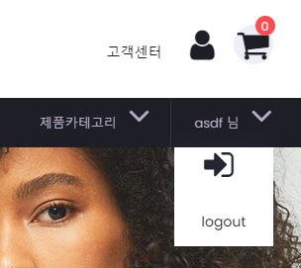
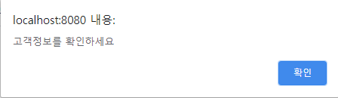
07. 화면구현
메인화면
판매자
구매자
마이페이지
상품
고객센터
로그인 실패시
로그인 성공시

Slide 30
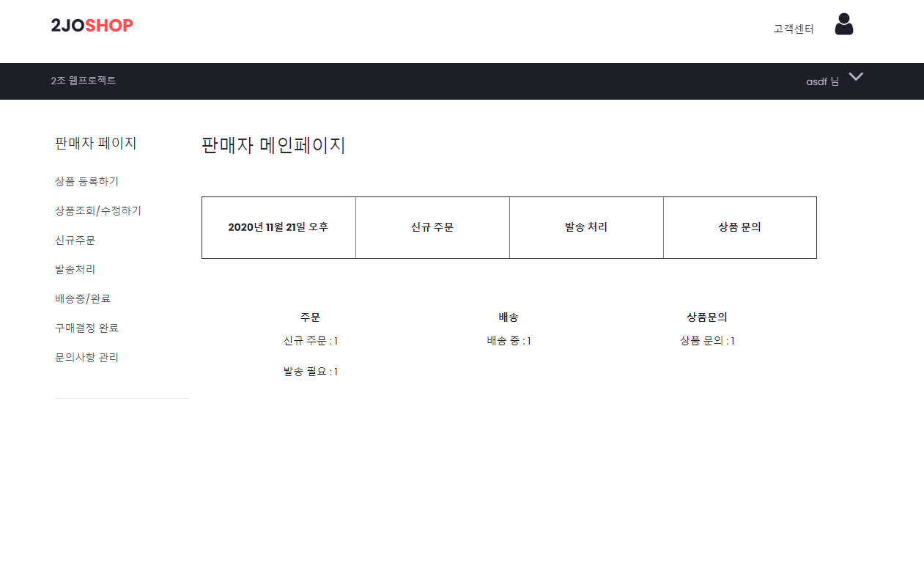
07. 화면구현
메인화면
판매자
구매자
마이페이지
상품
고객센터
메인페이지

Slide 31
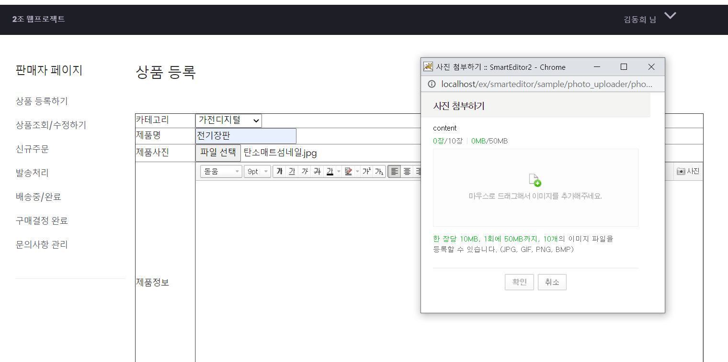
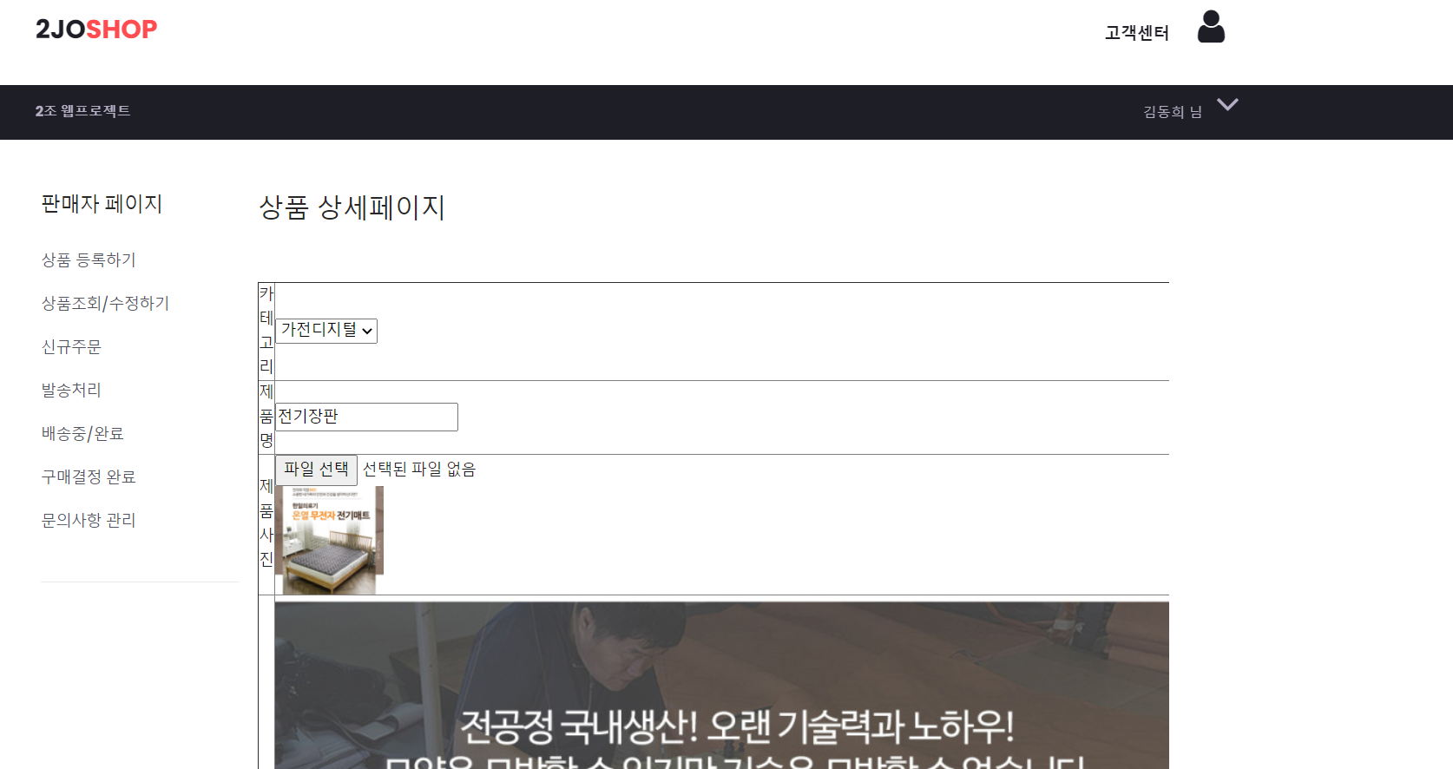
07. 화면구현
메인화면
판매자
구매자
마이페이지
상품
고객센터
상품등록
네이버 스마트 에디터를 통한 다중이미지 업로드 구현

Slide 32
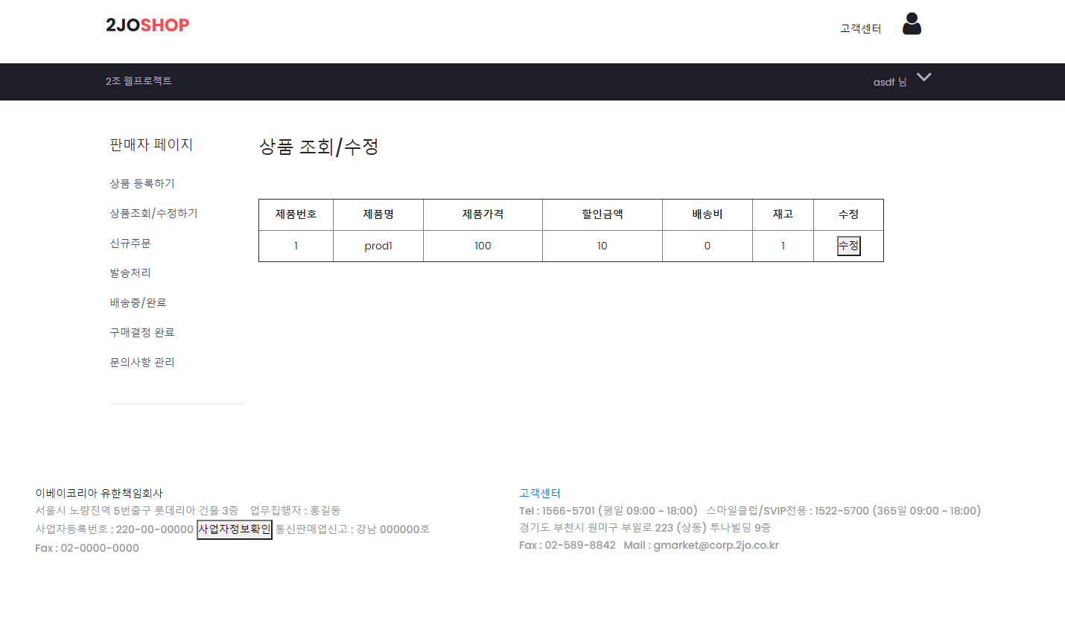
07. 화면구현
메인화면
판매자
구매자
마이페이지
상품
고객센터
상품목록

Slide 33
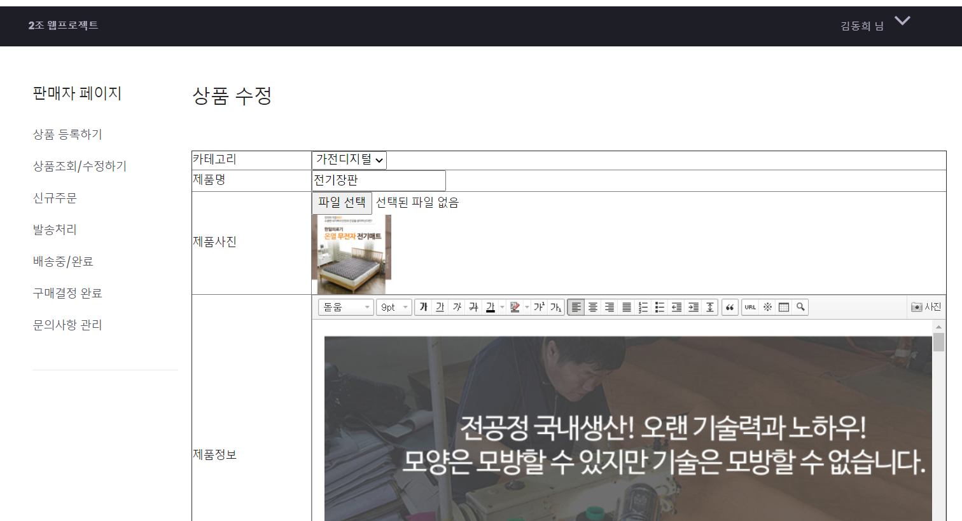
07. 화면구현
메인화면
판매자
구매자
마이페이지
상품
고객센터
상품수정

Slide 34
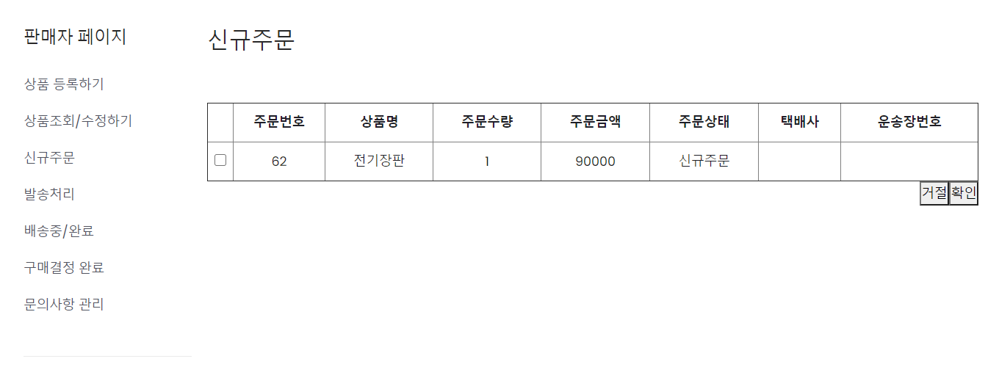
07. 화면구현
메인화면
판매자
구매자
마이페이지
상품
고객센터
주문목록

Slide 35
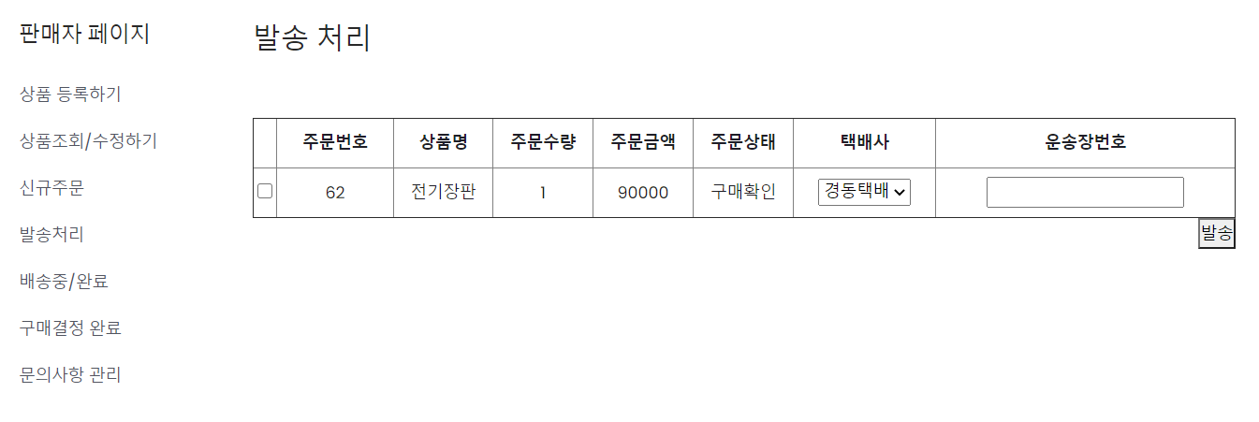
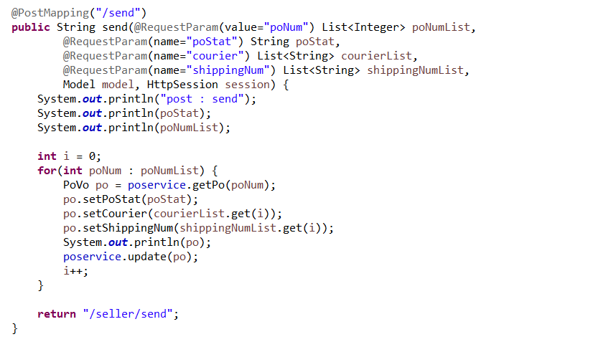
07. 화면구현
메인화면
판매자
구매자
마이페이지
상품
고객센터
발송처리목록

Slide 36
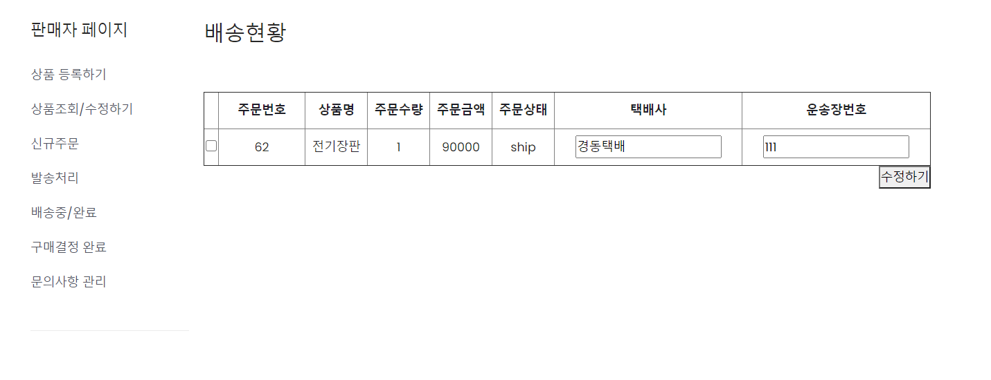
07. 화면구현
메인화면
판매자
구매자
마이페이지
상품
고객센터
배송현황목록

Slide 37
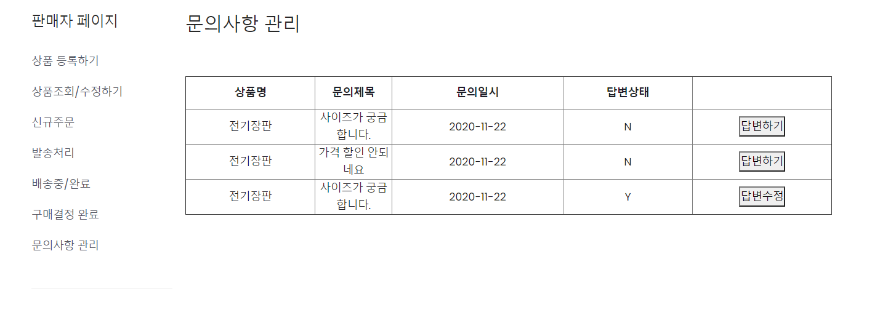
07. 화면구현
메인화면
판매자
구매자
마이페이지
상품
고객센터
문의사항목록
↑
답변 미완료시 N
/ 답변 완료 시 Y

Slide 38
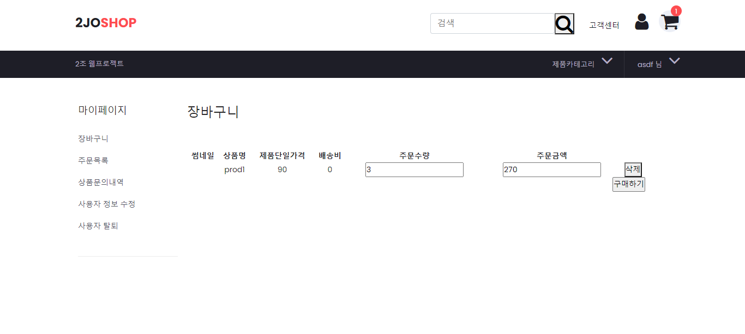
07. 화면구현
메인화면
판매자
구매자
마이페이지
상품
고객센터
장바구니
← 장바구니 상품 수 반영

Slide 39
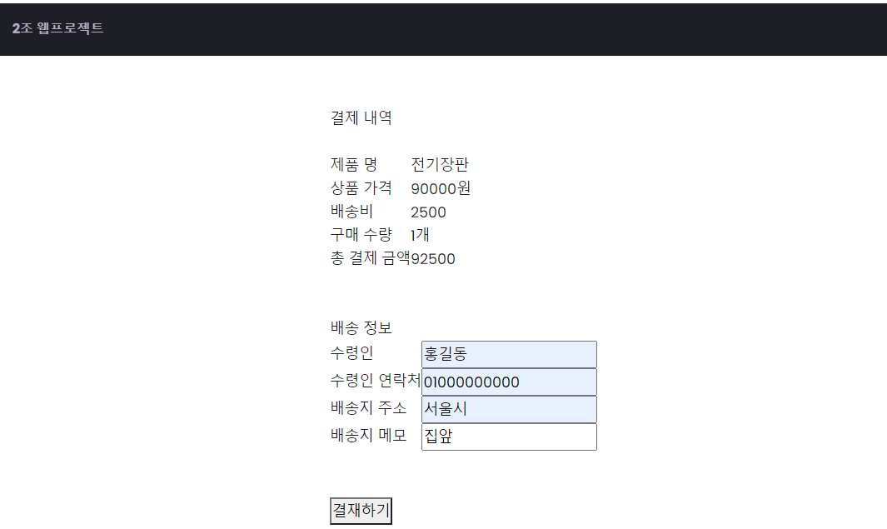
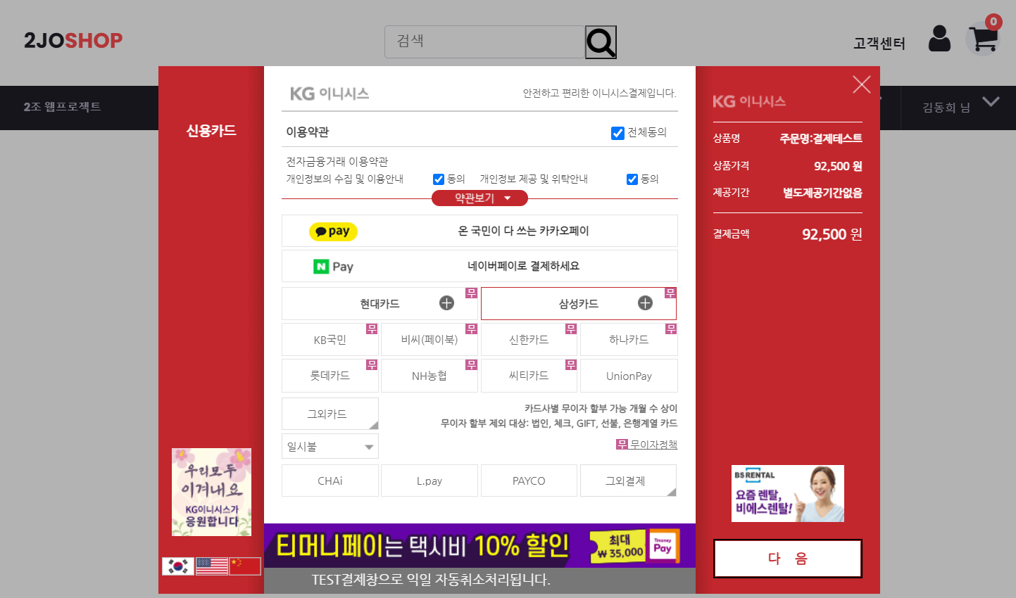
07. 화면구현
메인화면
판매자
구매자
마이페이지
상품
고객센터
상품결제
아임포트 결제 API 사용

Slide 40
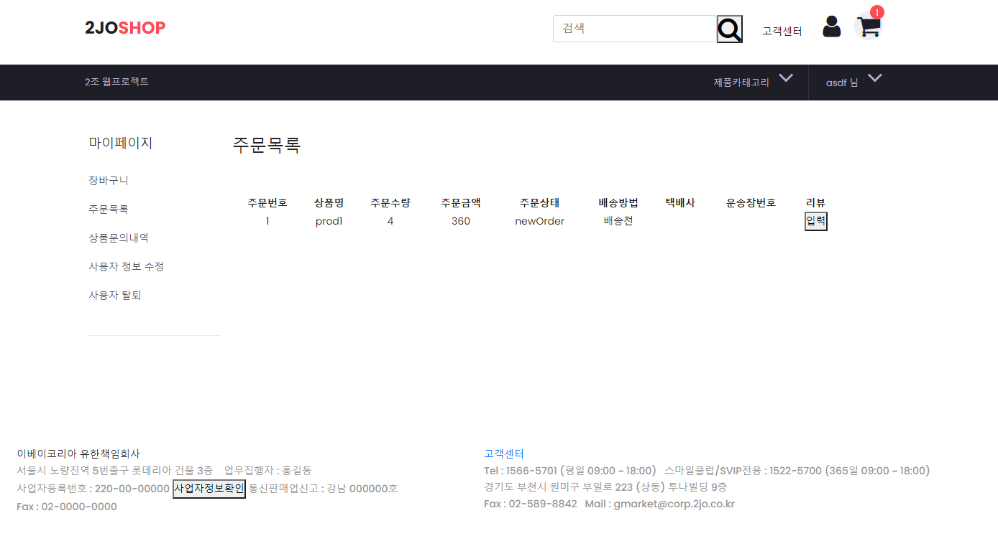
07. 화면구현
메인화면
판매자
구매자
마이페이지
상품
고객센터
주문목록

Slide 41
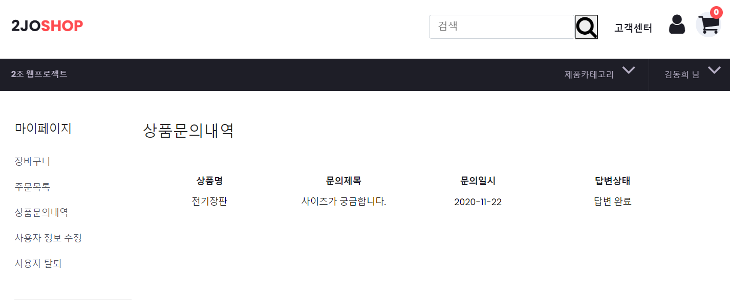
07. 화면구현
메인화면
판매자
구매자
마이페이지
상품
고객센터
문의내역

Slide 42
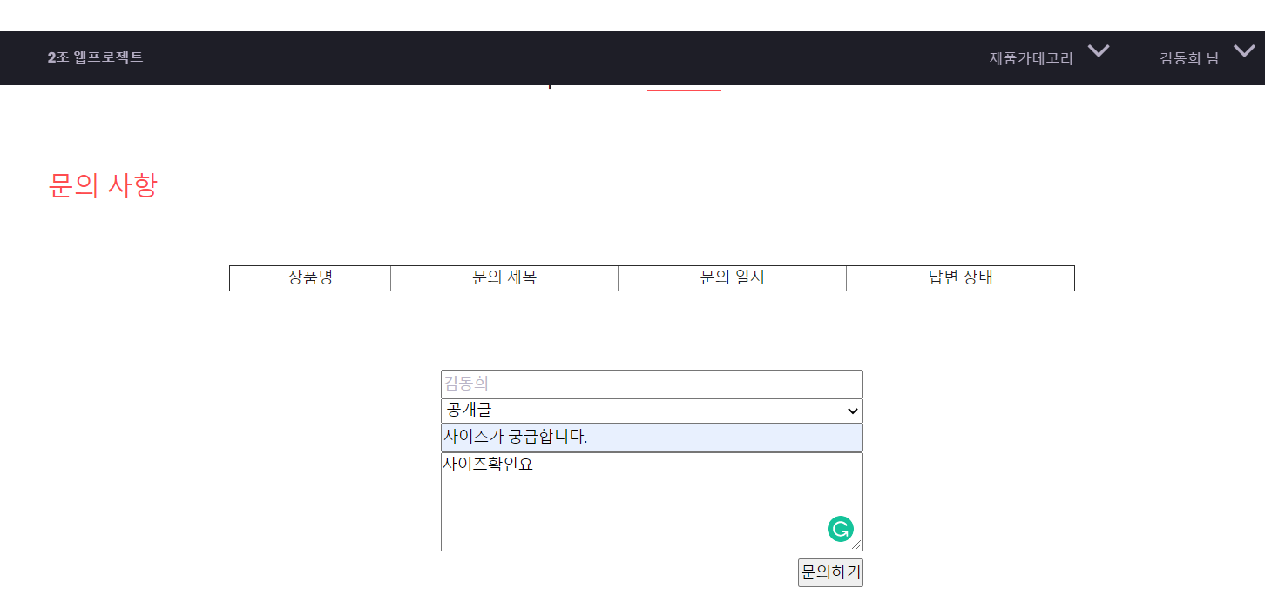
07. 화면구현
메인화면
판매자
구매자
마이페이지
상품
고객센터
문의사항 등록

Slide 43
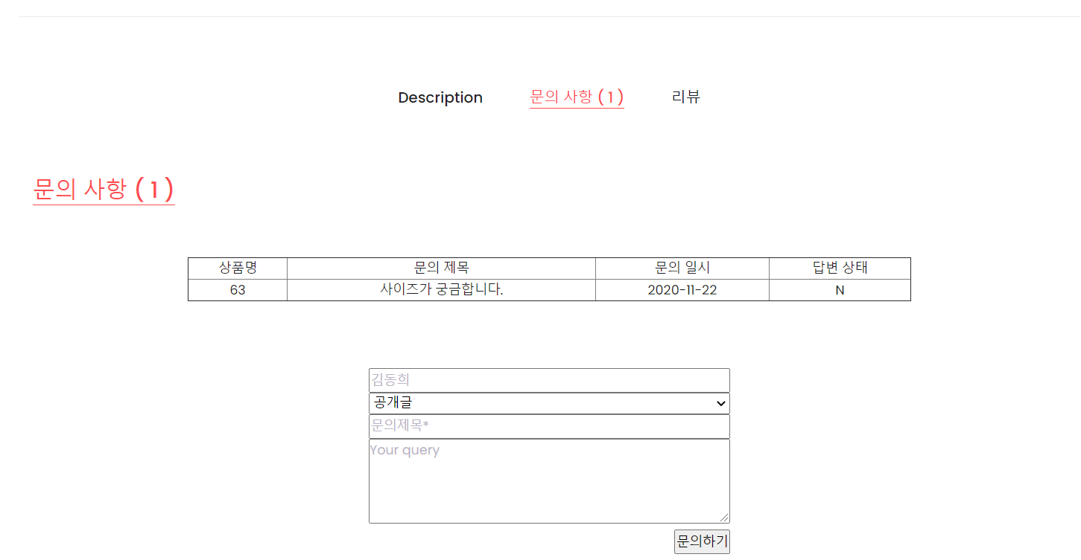
07. 화면구현
메인화면
판매자
구매자
마이페이지
상품
고객센터
문의사항 등록 후

Slide 44
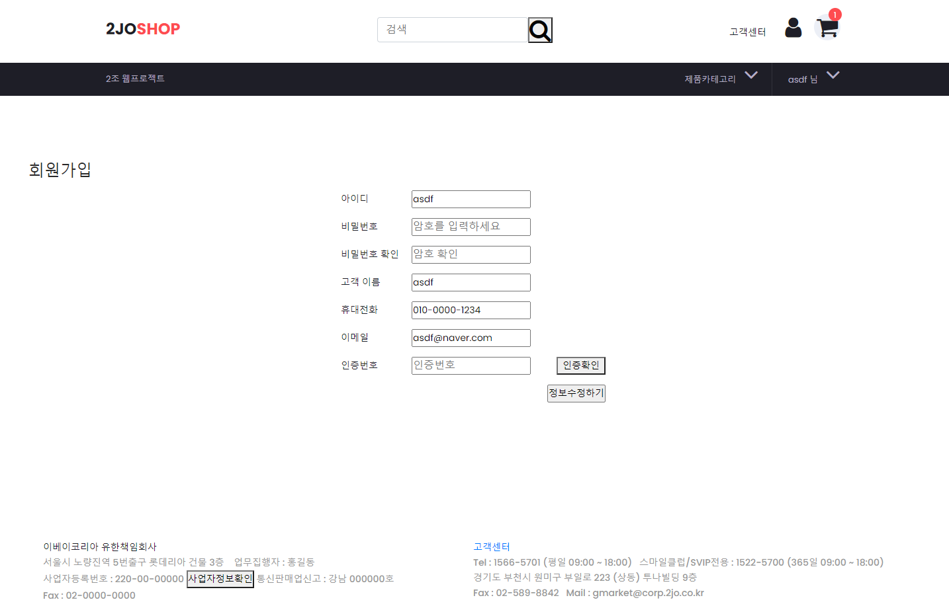
07. 화면구현
메인화면
판매자
구매자
마이페이지
상품
고객센터
개인정보수정

Slide 45
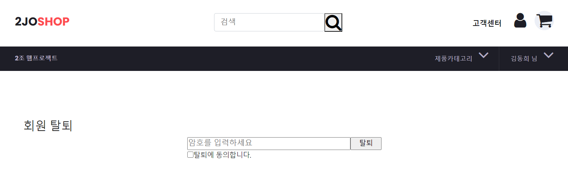
07. 화면구현
메인화면
판매자
구매자
마이페이지
상품
고객센터
회원탈퇴

Slide 46
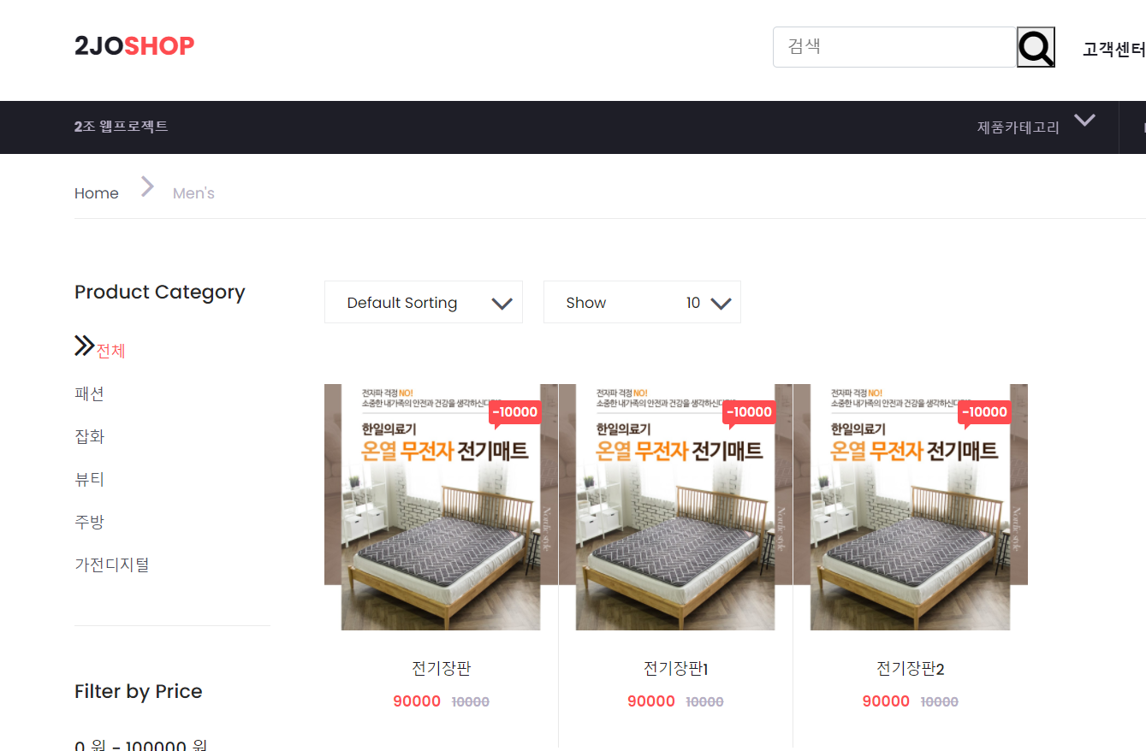
07. 화면구현
메인화면
판매자
구매자
마이페이지
상품
고객센터
상품목록보기

Slide 47
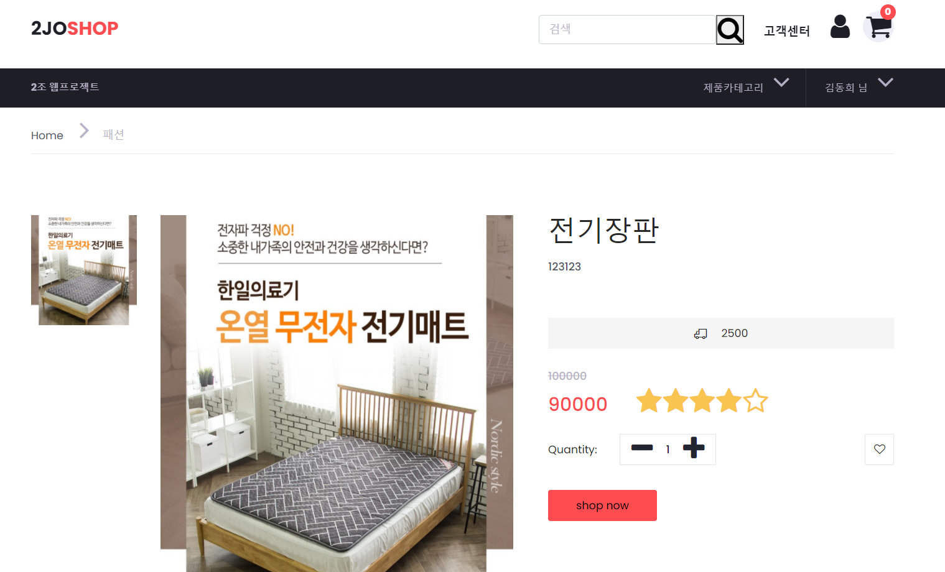
07. 화면구현
메인화면
판매자
구매자
마이페이지
상품
고객센터
상품상세페이지

Slide 48
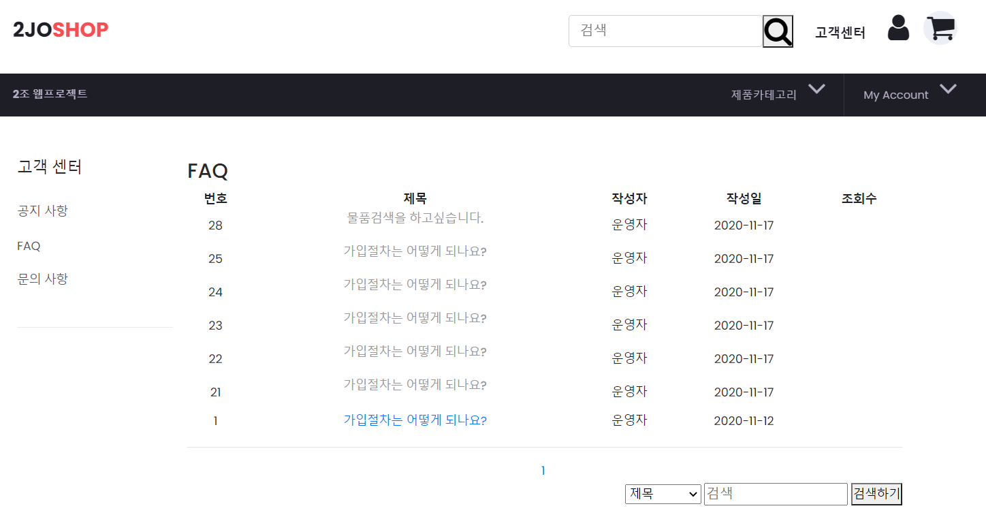
07. 화면구현
메인화면
판매자
구매자
마이페이지
상품
고객센터
FAQ 목록

Slide 49
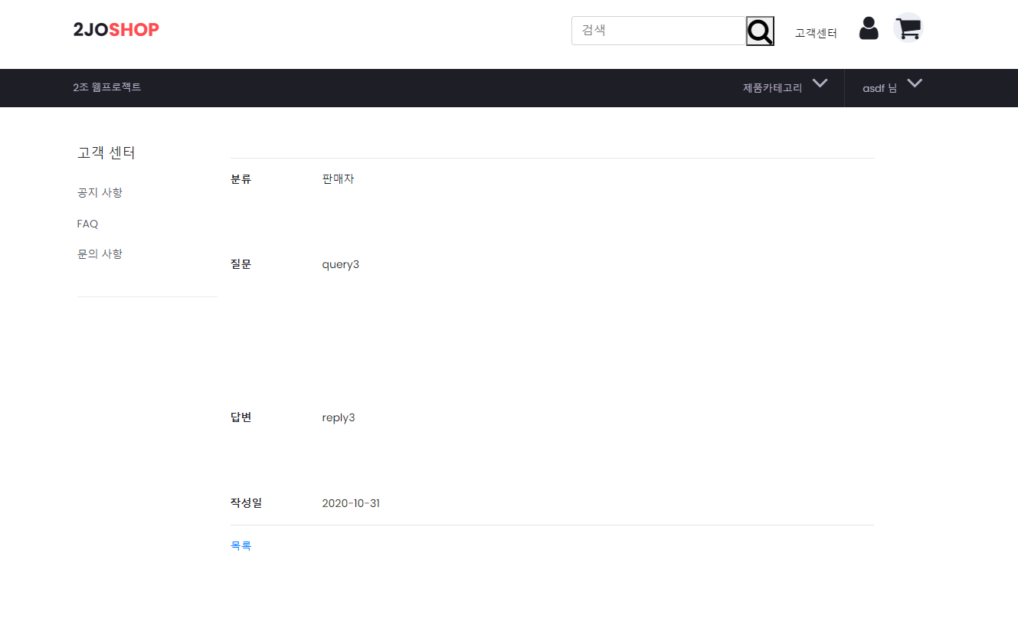
07. 화면구현
메인화면
판매자
구매자
마이페이지
상품
고객센터
FAQ 상세페이지
(고객)

Slide 50
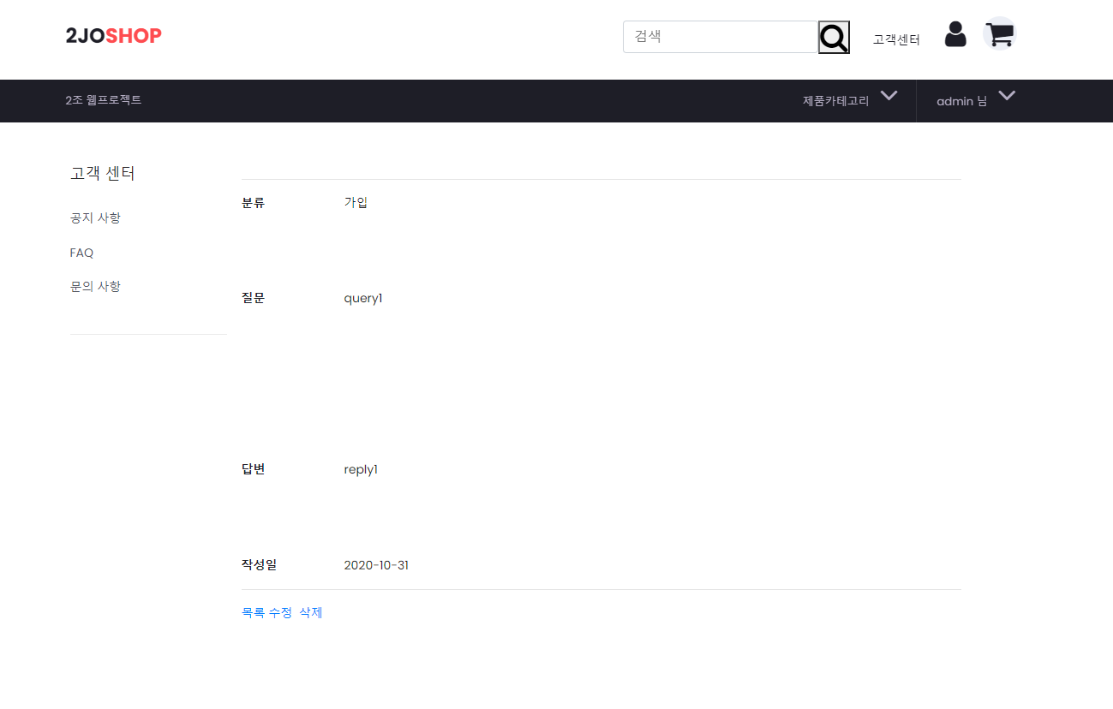
07. 화면구현
메인화면
판매자
구매자
마이페이지
상품
고객센터
FAQ 상세페이지
(관리자)

Slide 51
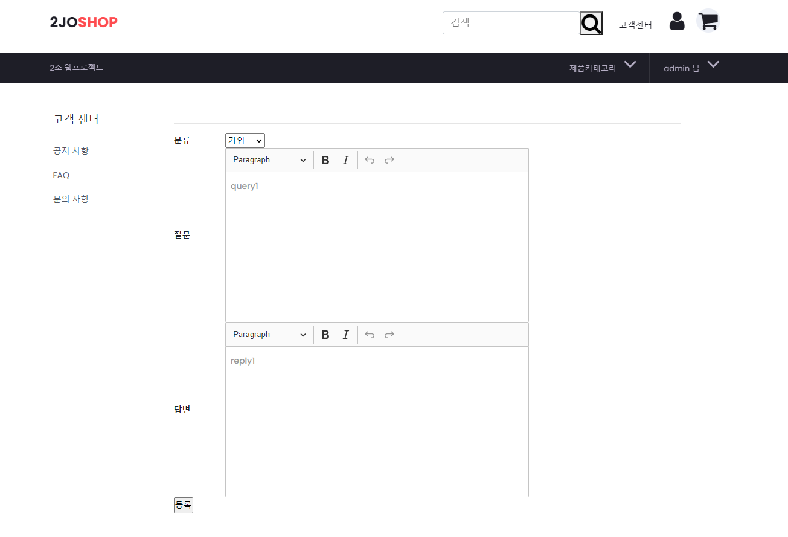
07. 화면구현
메인화면
판매자
구매자
마이페이지
상품
고객센터
FAQ 입력

Slide 52
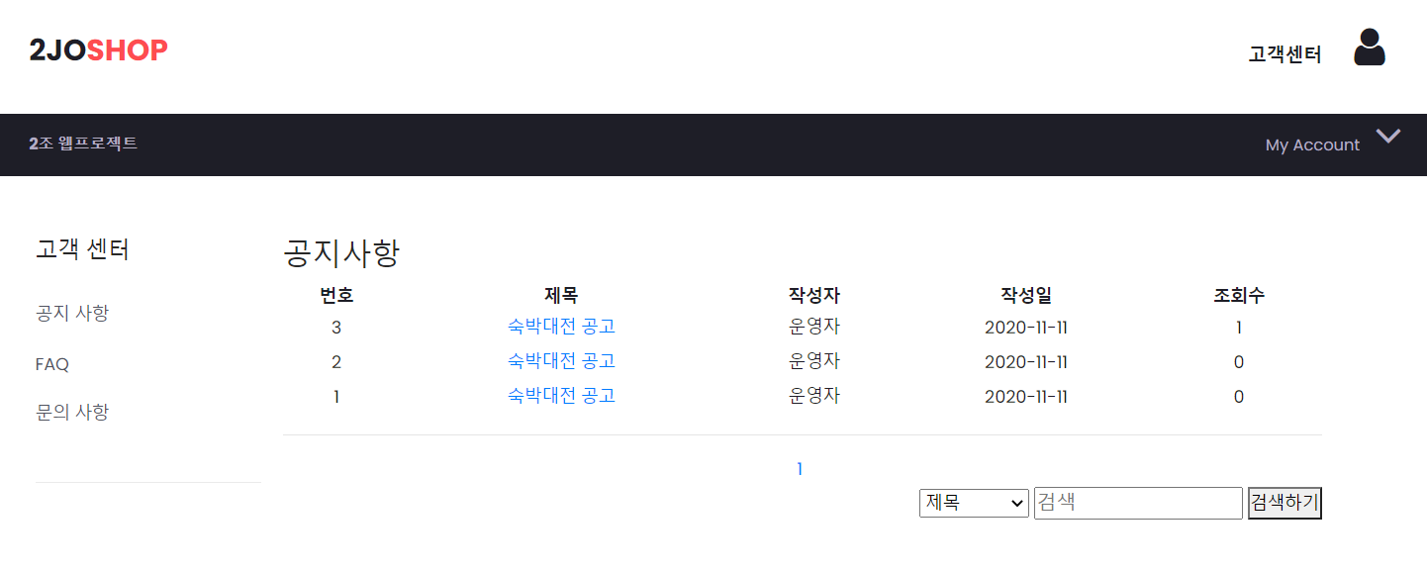
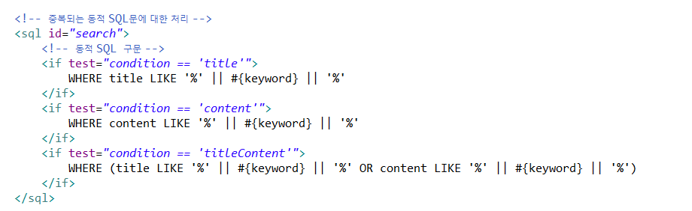
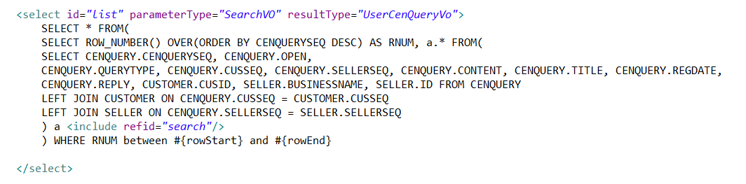
07. 화면구현
메인화면
판매자
구매자
마이페이지
상품
고객센터
공지사항 목록
← 게시물 클릭 시 조회수 증가

Slide 53
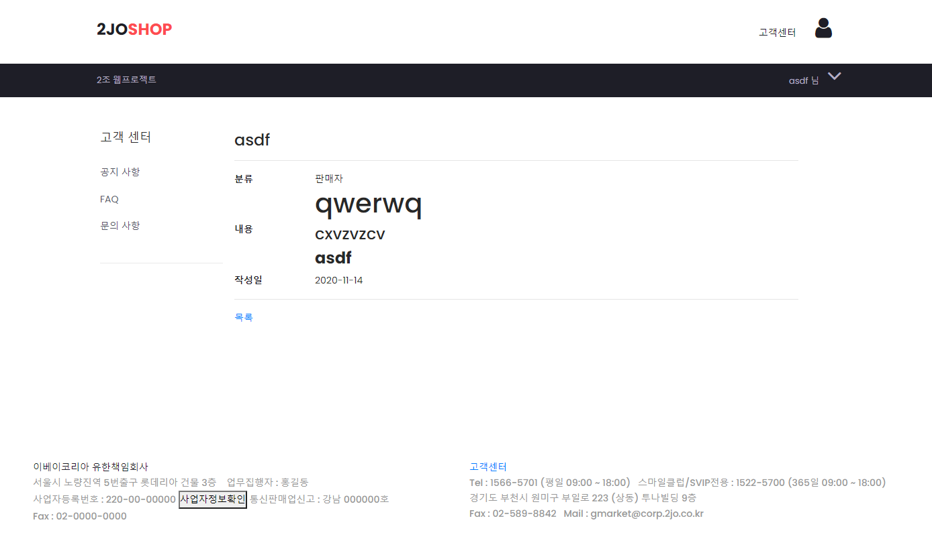
07. 화면구현
메인화면
판매자
구매자
마이페이지
상품
고객센터
공지사항 상세페이지
(고객)

Slide 54

07. 화면구현
메인화면
판매자
구매자
마이페이지
상품
고객센터
공지사항 상세페이지
(관리자)

Slide 55

07. 화면구현
메인화면
판매자
구매자
마이페이지
상품
고객센터
공지사항 작성

Slide 56

07. 화면구현
메인화면
판매자
구매자
마이페이지
상품
고객센터
공지사항 수정

Slide 57

07. 화면구현
메인화면
판매자
구매자
마이페이지
상품
고객센터
문의사항 목록

Slide 58

07. 화면구현
메인화면
판매자
구매자
마이페이지
상품
고객센터
문의사항 작성

Slide 59

07. 화면구현
메인화면
판매자
구매자
마이페이지
상품
고객센터
문의사항 수정

Slide 60

07. 화면구현
메인화면
판매자
구매자
마이페이지
상품
고객센터
삭제

Slide 61
감사합니다 ☺

